Slide 1

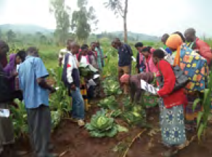

Formações no Terreno
Métodos de Implementação
Escreva o nome da sua organização aqui.

Slide 2
ONDE ESTAMOS?: Formações no terreno nos 4 Passos de SHEP
4 Passos | Actividades
1. Partilhar o objectivo com os agricultores | Seminário de Sensibilização
2. A consciencialização dos agricultores é aumentada. | Pesquisa Participativa de Linha de Base (opcional) Fórum dos Intervenientes Pesquisa de Mercado
3 . Os agricultores tomam decisões. | Selecção de Culturas Alvo Elaboração do Calendário de Culturas
4. Os agricultores adquirem habilidades. | Formações no terreno
Acompanhamento e monitorização (incluindo a Pesquisa Participativa Final)
É nas formações no terreno onde os agricultores adquirem novas competências e conhecimentos.

Slide 3
PARTE 1: CONCEITO

Slide 4

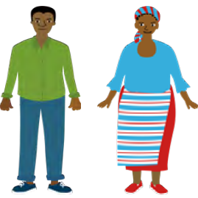
PORQUÊ?: Objectivos da Formação no terreno
As formações no terreno são concebidas para ensinar competências práticas e conhecimentos para a produção das culturas alvo que os agricultores escolheram.
Trata-se de uma formação orientada pela procura.

Slide 5
O QUÊ?: Perfil da Formação no terreno
Os extensionistas organizam sessões de formação onde os agricultores alvo aprendem as competências, técnicas e conhecimentos necessários para a produção das culturas alvo.
A formação deve ser prática e conduzida nos campos dos agricultores ou nas suas proximidades, com amplas demonstrações e exercícios.

Slide 6

COMO: Dicas Chave de Implementação
A formação deve responder às necessidades dos agricultores. Passar mais tempo onde os agricultores precisam de mais formação e passar menos tempo se os agricultores já estiverem familiarizados com os tópicos.
Aumentando a motivação
Sentimos que somos capazes de preencher a lacuna de conhecimento e habilidades participando do treinamento técnico.
Apoio à Competência

Slide 7


COMO?: Dicas Chave de Implementação
A formação deve ser realizada utilizando-se material de formação de fácil compreensão
Aumentando a motivação
Sou analfabeto, mas não tenho dificuldade em entender o material de treinamento, pois ele tem muitas fotos.
Apoio à Competência
A formação deve ser realizada com uma abordagem verdadeiramente orientada pela procura
Aumentando a motivação
Somos nós que solicitamos treinamentos sobre repolhos. Estamos determinados a usar as novas habilidades que aprendemos no treinamento.
Apoio à Autonomia

Slide 8
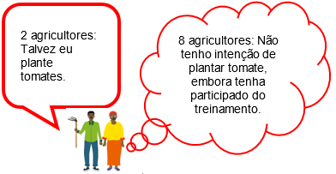
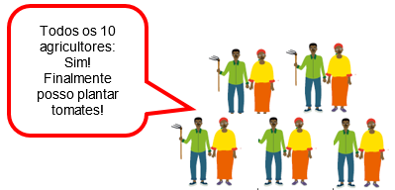
Vantagens da Formação Orientada pela Procura
A taxa de adopção das novas técnicas por parte dos agricultores seria significativamente mais elevada do que as formações orientadas pela oferta.
【Treinamento orientado à oferta】
【SHEP: Treinamento orientado pela demanda】
Tomate escolhido para os agricultores
Tomate escolhido pelos agricultores após pesquisa de mercado
Efeciência
Treinamento em produção de tomate
Treinamento em produção de tomate

Slide 9
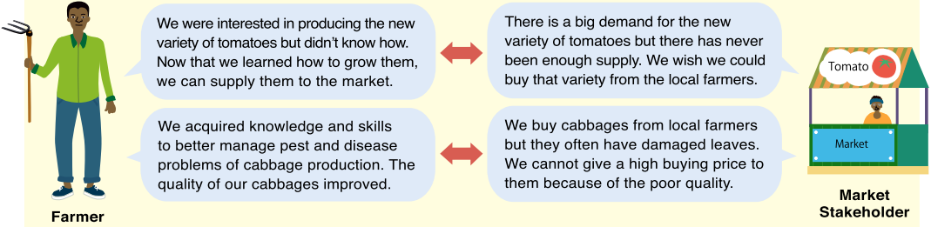
Mitigando Informação Assimétrica
A disponibilização de formação no terreno, que é uma formação orientada pela procura, atenua as lacunas de informação entre os agricultores e os intervenientes no mercado.
Estávamos interessados em produzir a nova variedade de tomates, mas não sabíamos como. Agora que aprendemos como cultivá-las, podemos fornecê-las ao mercado.
Há uma grande procura da nova variedade de tomates, mas nunca houve oferta suficiente. Desejamos poder comprar essa variedade dos agricultores locais.
Adquirimos conhecimentos e habilidades para gerir melhor os problemas de pragas e doenças da produção de repolho. A qualidade é melhor.
Compramos repolhos dos agricultores locais, mas eles geralmente danificam as folhas. Não podemos dar um alto preço de compra a eles devido a má qualidade.
Interveniente do Mercado
Agricultor

Slide 10
PARTE 2: PRÁTICA

Slide 11
PASSO: Procedimentos de Implementação
(Preparação) Os extensionistas devem aprender os conhecimentos e as competências necessárias para ensinar os agricultores. Se necessitarem de mais formação, deverá ser realizada a Formação de Formadores (TOT) para os extensionistas antes da formação dos agricultores.
Os extensionistas organizam sessões de formação compostas por palestras, exercícios e demonstrações para cada tópico, utilizando materiais didácticos eficazes. [Dica!] Convidar os cônjuges dos membros para a formação se eles estiverem envolvidos na produção de horticulturas.
Os tópicos da formação devem corresponder exactamente às necessidades da produção da cultura alvo e às necessidades de desenvolvimento das capacidades dos agricultores. Os tópicos da formação podem ser categorizados em três áreas:
    (1) produção hortícola geral e técnicas de manuseamento pós-colheita
    (2) técnicas de produção específicas da cultura
    (3) competências de gestão, tais como contabilidade, orçamento de colheitas, e manutenção de registos agrícolas.

Slide 12
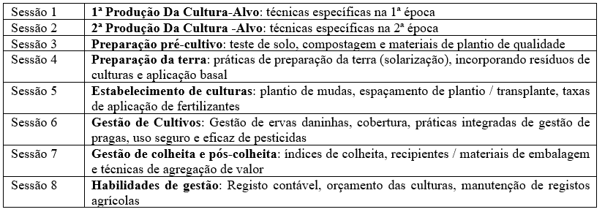
Módulo de formação no terreno (Exemplo)
Específico para as culturas alvo
Habilidades gerais de horticultura
Habilidades
de gestão

Slide 13
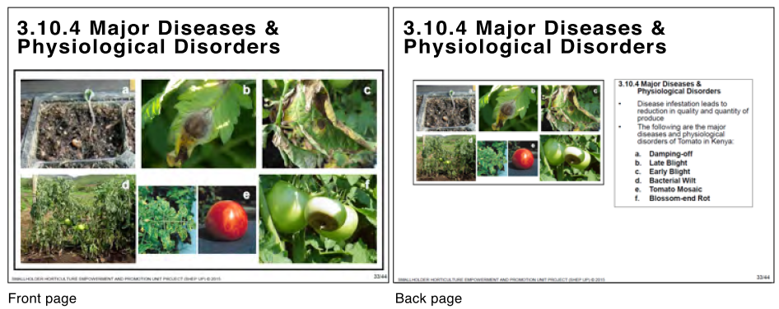
Material de formação no terreno (Exemplo)
O Lado de Frente
O Lado de Trás
Os agricultores olham para a página frontal
Os extensionistas leêm a informação na página de trás

Slide 14
LISTA DE CONTROLO:
Pontos a serem Confirmados após a Formação no Terreno
Os agricultores-alvo compreendem e adquirem os conhecimentos técnicos e as competências ensinadas nas formações.
Os agricultores-alvo não enfrentam quaisquer dificuldades técnicas, financeiras ou sociais na aplicação das técnicas ensinadas nas formações. (Se o fizerem, identifique os problemas, consulte-os e dê-lhes a orientação apropriada).
O rácio homens-mulheres dos participantes é equilibrado.
A participação dos cônjuges dos membros é encorajada.
São evitados métodos e materiais de formação estereotipados e insensíveis ao género.
É dada suficiente consideração aos agricultores analfabetos na concepção de métodos de formação.
São introduzidas técnicas ou ferramentas/equipamentos que poupam mão-de-obra, especialmente em benefício das mulheres.

Slide 15
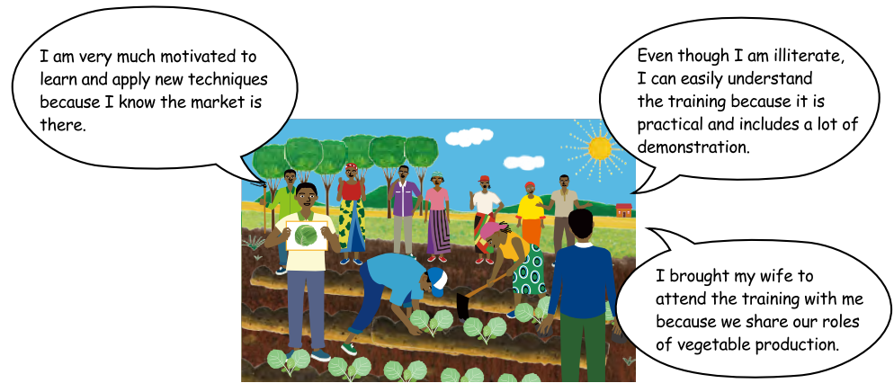
Formação no Terreno em Acção
Estou muito motivado para aprender e aplicar novas técnicas, porque sei que o mercado existe.
Mesmo sendo analfabeto, posso entender facilmente o treinamento porque é prático e inclui muitas demonstrações.
Trouxe minha esposa para participar do treinamento comigo porque dividimos tarefas na produção de vegetais.

Slide 16

RESOLUÇÃO DE PROBLEMAS
E se os agricultores tiverem dificuldades em compreender? → Tente tornar a formação tão prática quanto possível. Por exemplo, utilizar uma linguagem de fácil compreensão, escolher materiais de formação de fácil utilização, mostrar técnicas através da realização de muitas demonstrações.
E se os agricultores estiverem demasiado ocupados para frequentar as formações? → Idealmente, as formações no terreno devem ser realizadas antes que os agricultores se tornem ocupados a plantar culturas. No entanto, quando tal não for possível, tente organizar as formações quando a disponibilidade dos agricultores for elevada.

Slide 17
Caminho a seguir: Calendário de Implementação, Reporte, adicione qualquer outra informação necessária aqui.

